Slide 1
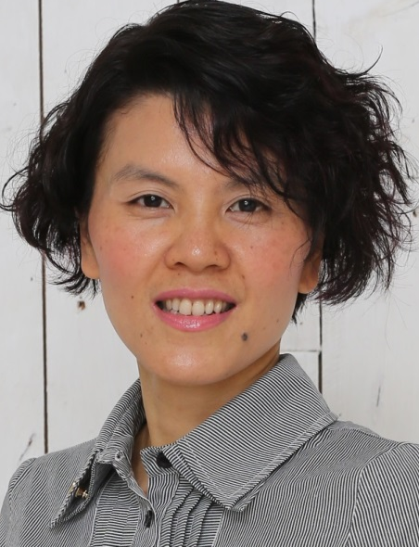

你的選擇
Your Choice
Kawae Cheung
高級顧問經理級
Director
四個佣金週期共賺取HK$138,000
HK$138,000 in 4 Commission weeks
本簡報中提到的收入等級純屬舉例說明，無意代表美安香港超連鎖™店主的一般收入，也無意表示任何超連鎖™店主皆可賺取同等收入。美安香港超連鎖™店主的成功與否，取決於其在發展事業時的努力、才能與投入程度。
The income levels mentioned in the following presentation are for illustration purposes only. They are not intended to represent the income of a typical Market Hong Kong UnFranchise ™Owner, nor are they intended to represent that any given Independent UnFranchise ™ Owner will earn income in that amount. The success of any Market Hong Kong Independent UnFranchise ™ Owner will depend upon the amount of hard work, talent, and dedication which he or she devotes to building his or her Market Hong Kong Business.

Slide 2
你的選擇
Kawae Cheung

Slide 3


人生每分每秒都在選擇

Slide 4

「理念的最佳表達方式不是話語字句，而是我們所作出的選擇。我們經年累月地塑造自己和自己的生活，這過程永不停止，直至我們辭世。最終，我們必須對自己的選擇負責。」──美國羅斯福總統夫人愛琳諾•羅斯福（Eleanor Roosevelt）

Slide 5

你的選擇 – WHY
WHY

Slide 6
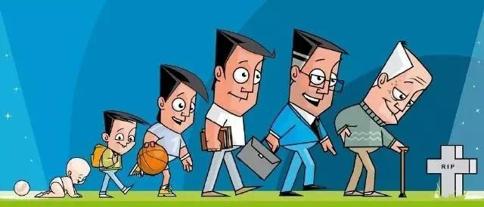
你的選擇….
死亡
出生

Slide 7
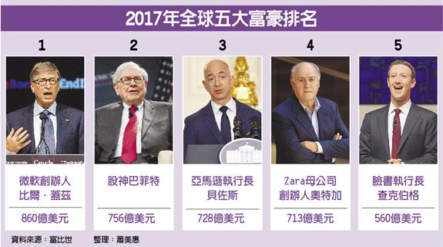
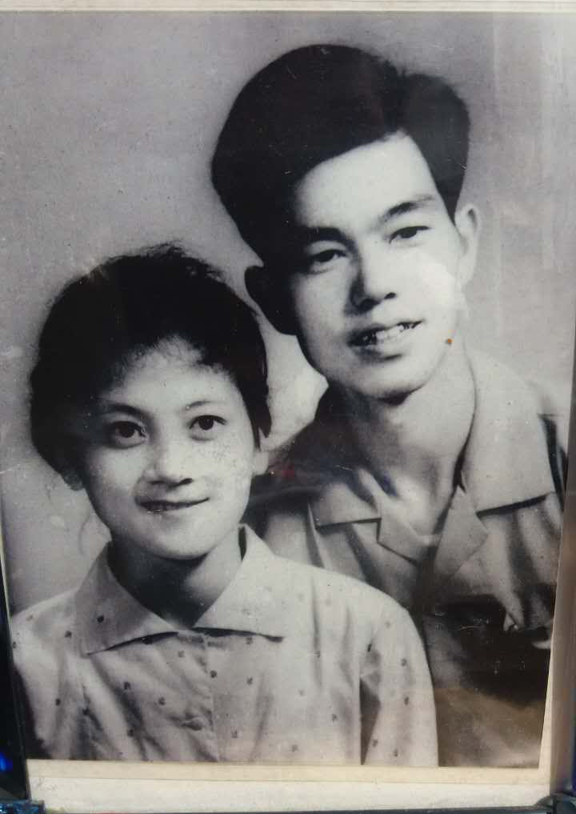
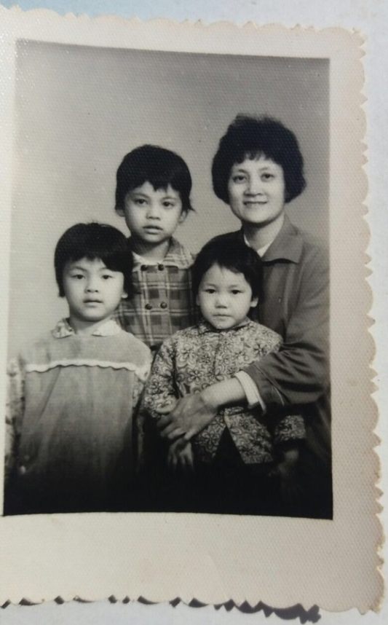
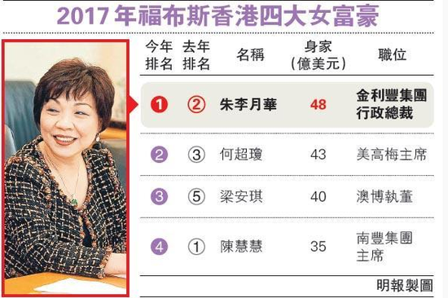
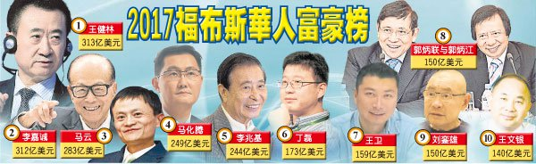
你的選擇….
父母
兒女

Slide 8

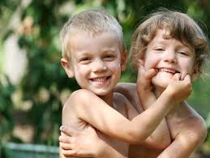




你有選擇嗎？
讀書
朋友
婚姻
生活
工作

Slide 9


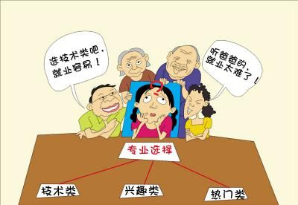
如何選擇

Slide 10
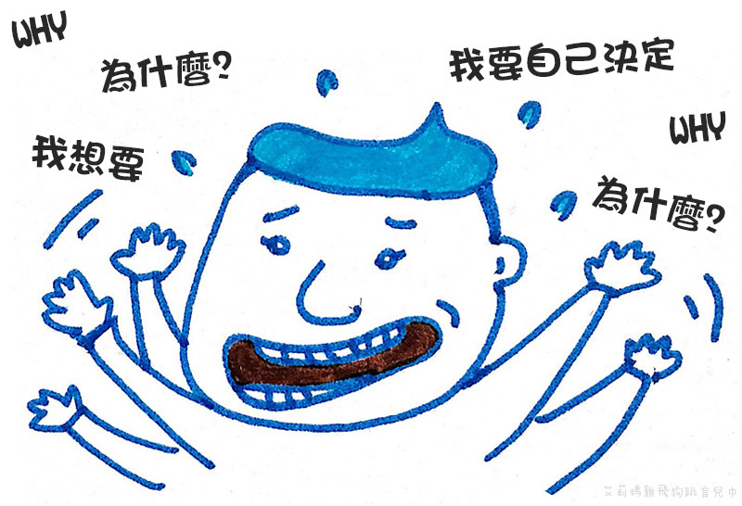
為誰？為何？憑甚麼？

Slide 11

一念之差
選擇比努力更重要

Slide 12

如何選擇 : 基礎於知識
收入 vs 永續收入
了解本質才能看到價值

Slide 13

如何選擇 :啟動於態度
態度
正面
vs
負面
相信
vs
不相信
承擔
vs
藉口
事業
vs
興趣
堅持
vs
放棄

Slide 14

如何選擇 : 成功於行動：
全力以赴
Vs
散慢
主動 vs 被動
解決 vs 逃避
做
Vs
坐

Slide 15
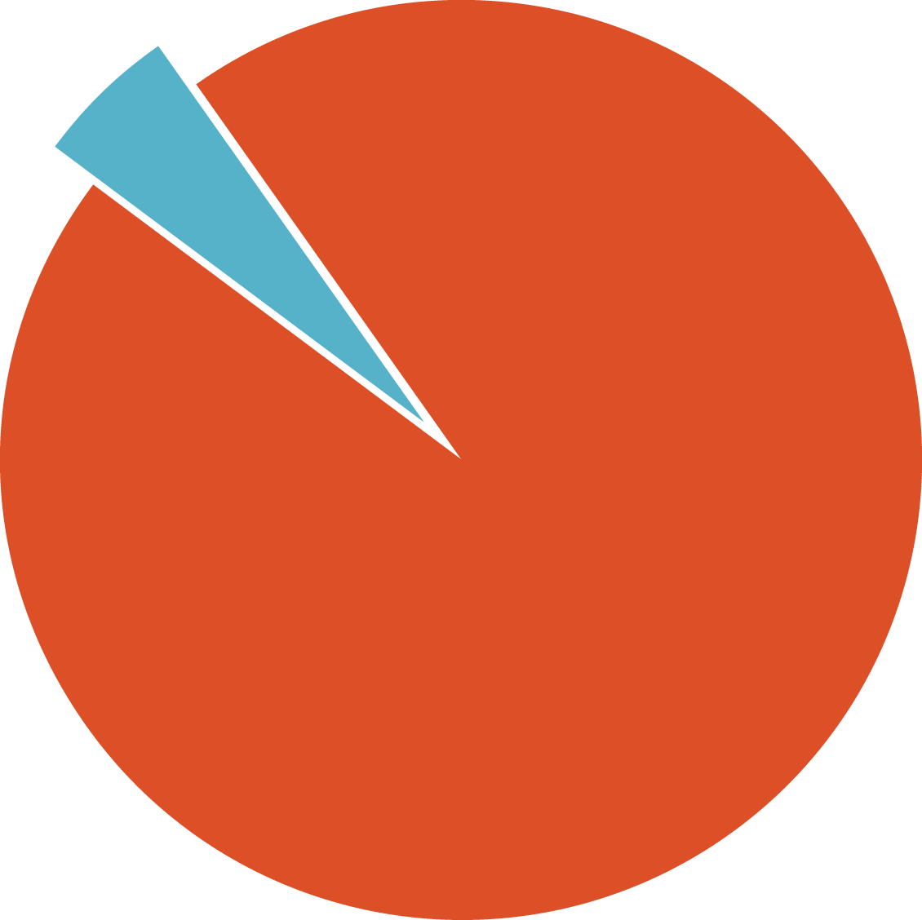

45年傳統計劃
高達95%的人，花了一生中45年的時間，幫助其餘5%的人成功
他們辛苦工作，換來的卻是別人盤滿砵滿，自己身無分文
5%
95%
財務健全
財務拮据

Slide 16
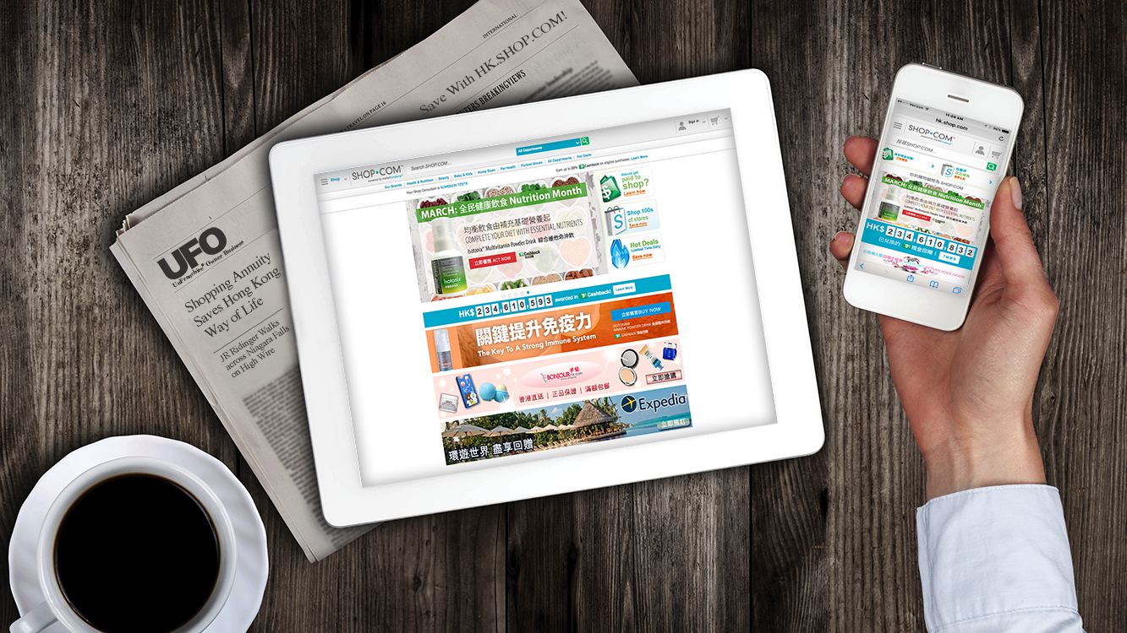
[
]
2-3年計劃為你的財務前景打造基礎

Slide 17
這是你的選擇
你可以繼續消費，
幫別人、幫別的公司賺錢
或者
你也可以透過購物年金，
轉消費為收入，幫自己賺錢
你會選擇哪一種？
Notes:
TRAINERS NOTES:
This is critical! Do not skip through this slide. It’s the equivalent of the the slide in the UBP which asks if they want the 45 year plan or the UnFranchise.
You can continue to spend money you are already spending the way that you’re spending it. This will continue to make money for the companies you purchase from and earn you nothing. Nothing changes! OR
You can convert your spending into earning. Continue to purchase all of the things you are going to purchase anyway and be paid on those margins from your spending as well as the spending of anyone you lead to directly or indirectly.

Slide 18

你的選擇是甚麼？

Slide 19
你的選擇 價值 代價
結婚週年，阿女生日，母親節
香港大會，台灣大會，新加坡大會，美國大會

Slide 20

你的選擇

Slide 21



你的選擇
十年前出去吃飯，基本都是付現金。
五年前出去吃飯，基本都是刷卡。
而現在，出去吃飯付款都是掃一掃手機。
這説明什麽？

Slide 22
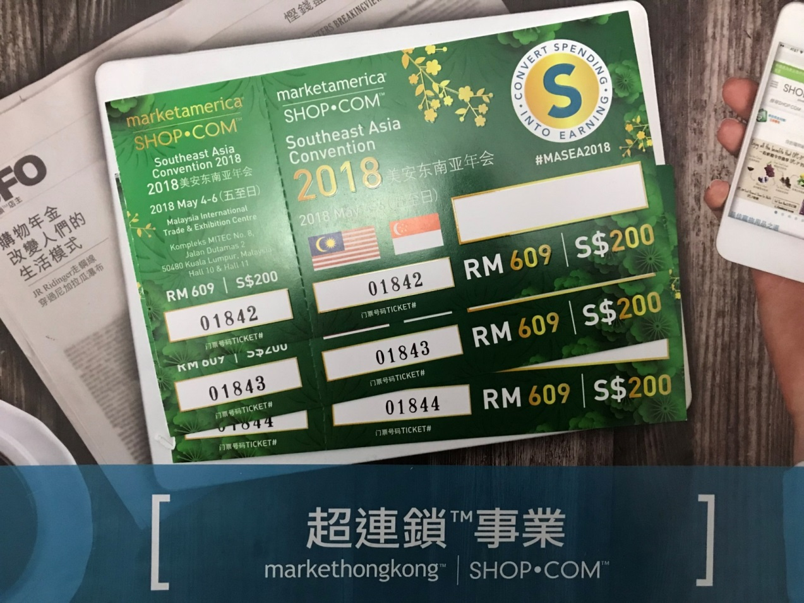



從票出發完成事業夢想
知識 信念 槓桿
收入》138000 永續收入
健康收入
解決負債
財務保障
時間自由
提早退休
家庭保障
環遊世界
個人成長

Slide 23
選擇+ 努力= 夢想成真
DO SOMETHING
DO NOTHING
DO ANYTHING

Slide 24

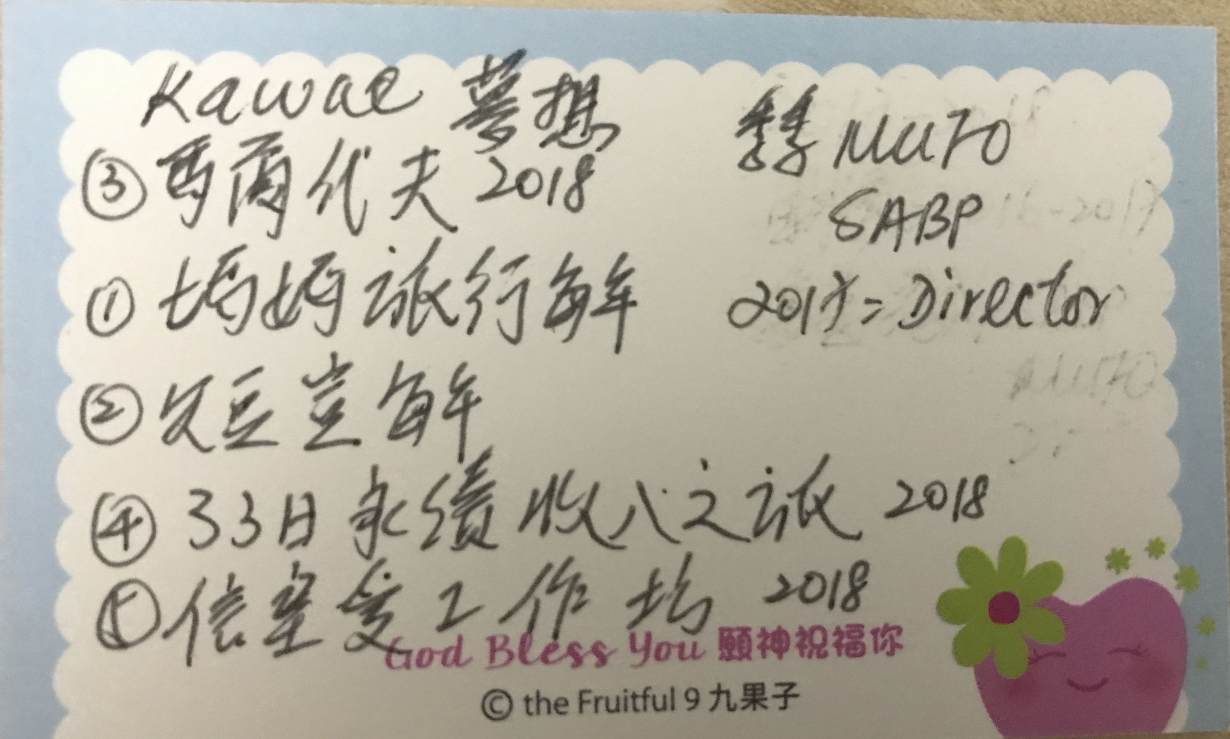
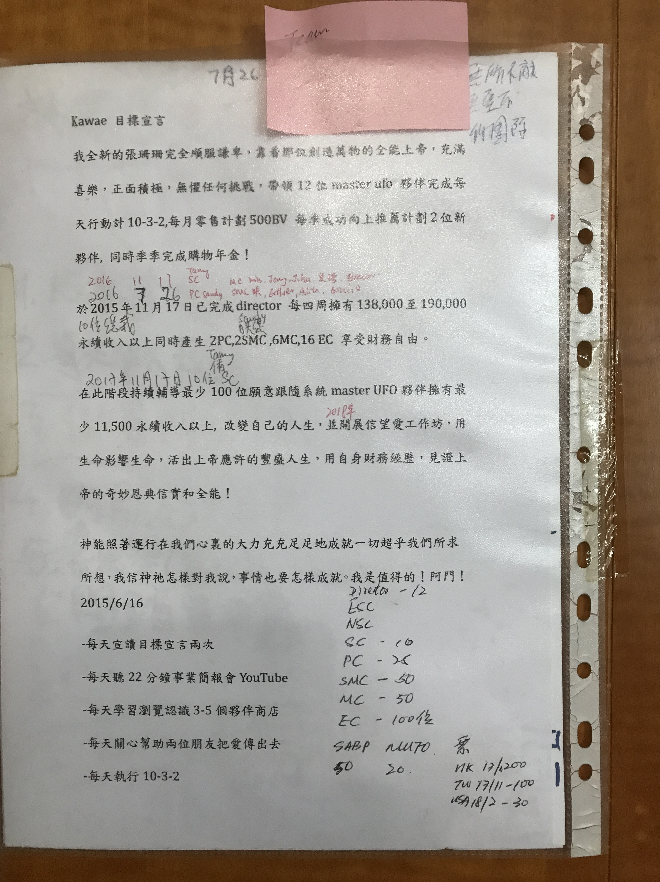
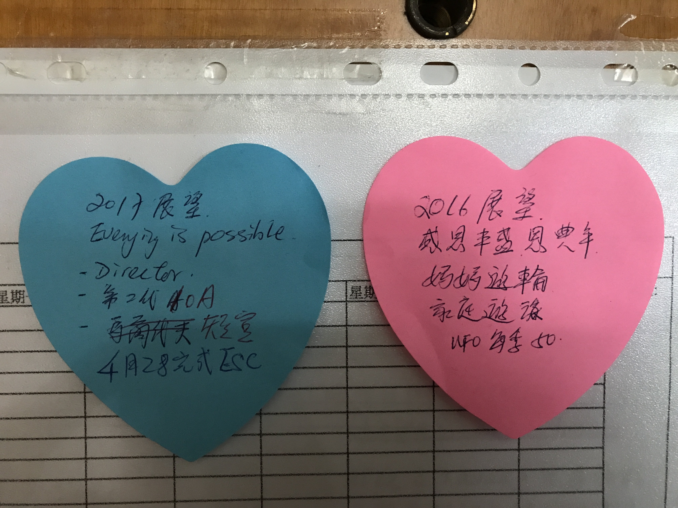


Slide 25


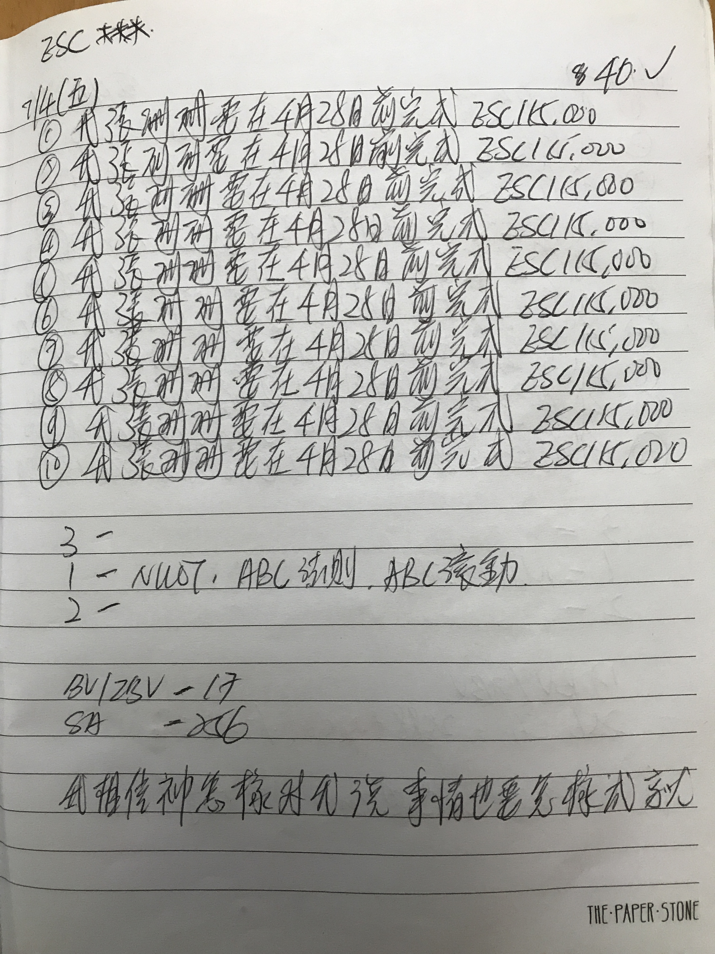
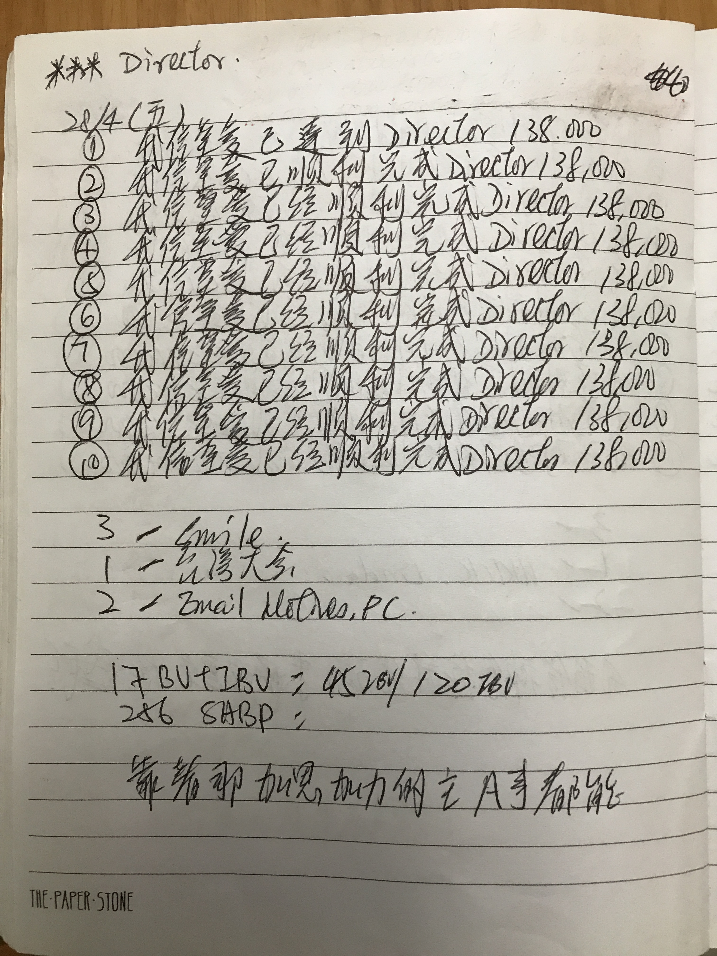

100 ABC --- 200 ABC

Slide 26
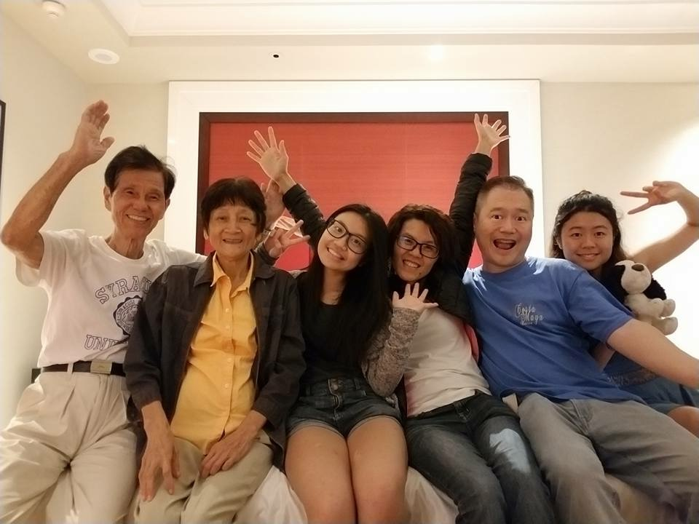

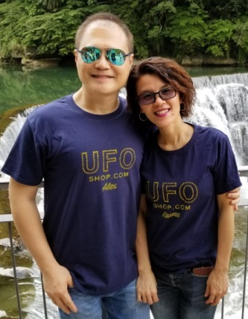

媽媽每年旅遊
馬爾代夫
短宣

Slide 27



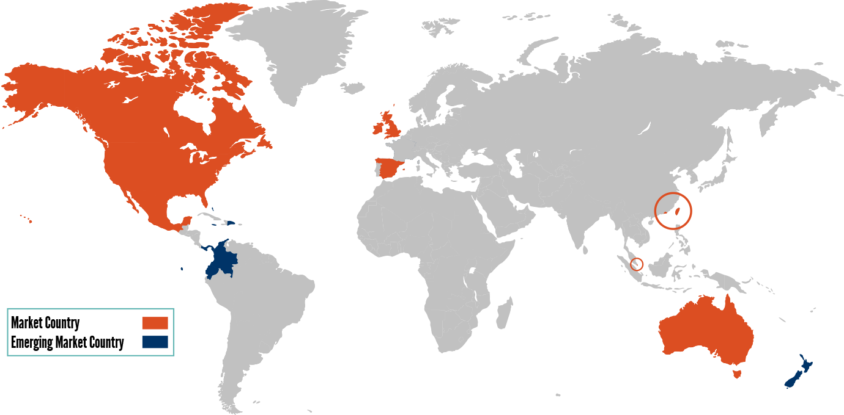

美洲區
歐洲區
亞洲區
33 日永續收入之旅
全面開發業務國家（地區）
新加入市場計劃國家
現有10個市場國家（地區）全面開展業務，另有7個國家加入新興市場計劃，
此外，藉助Global.SHOP.COM可為超過200個國家的顧客服務

Slide 28

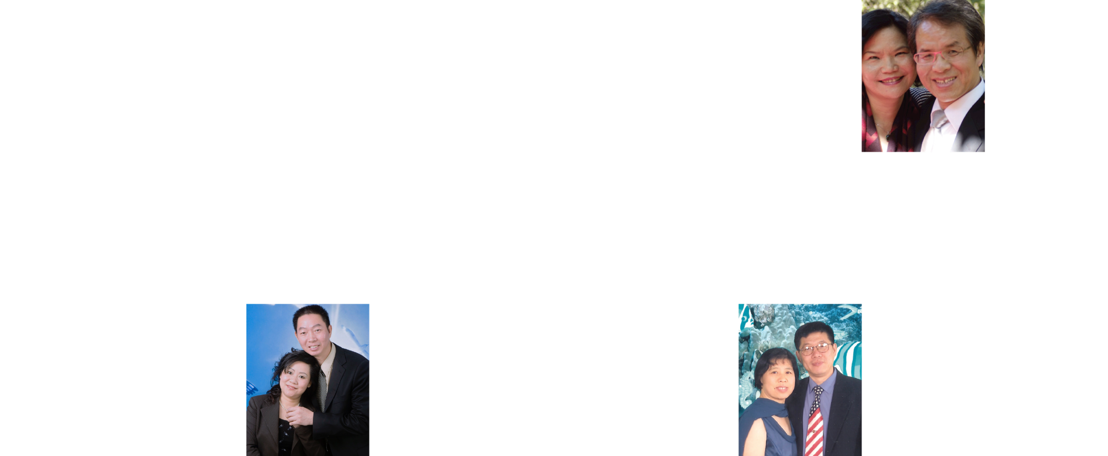



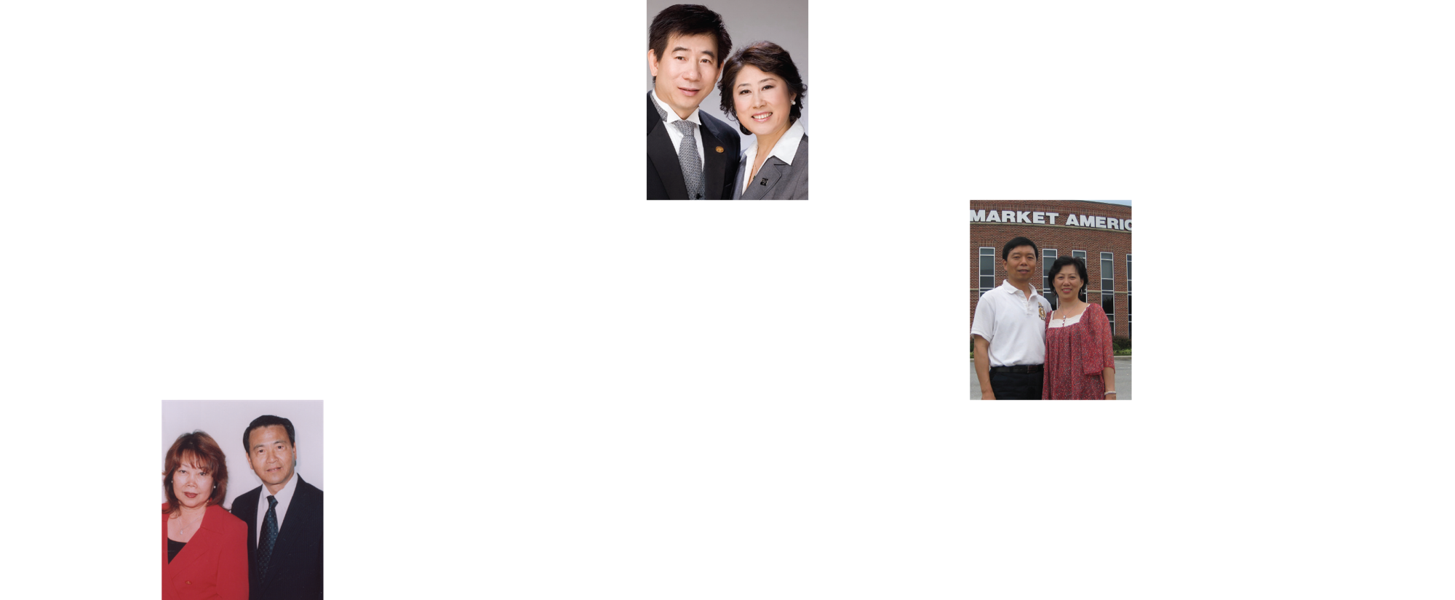



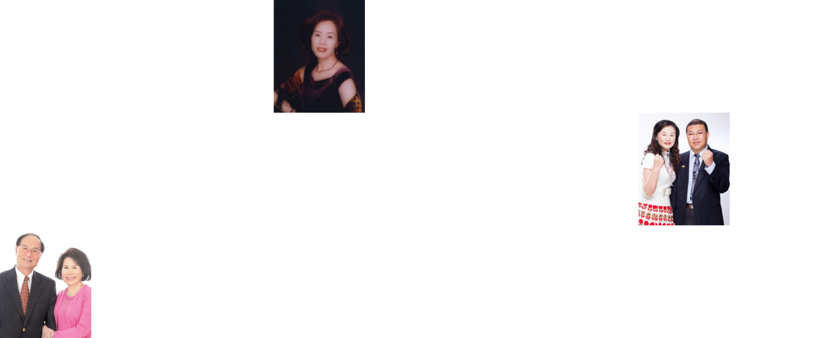

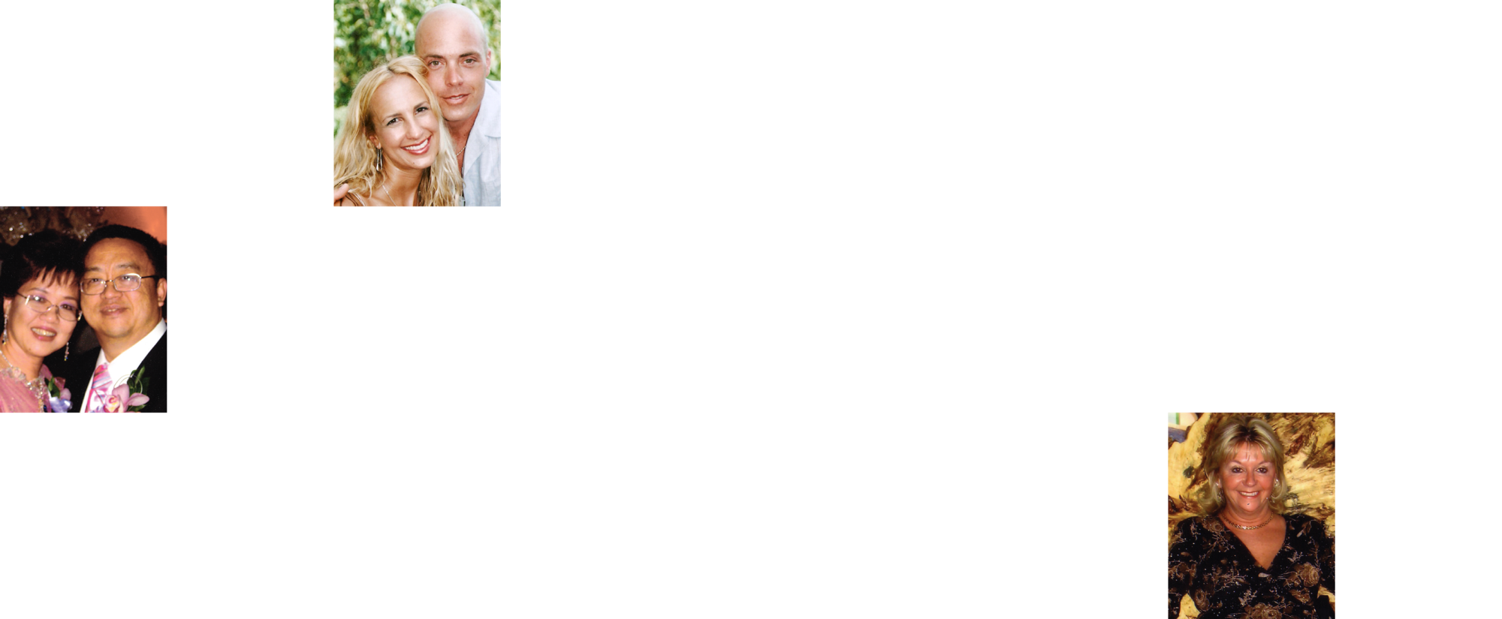
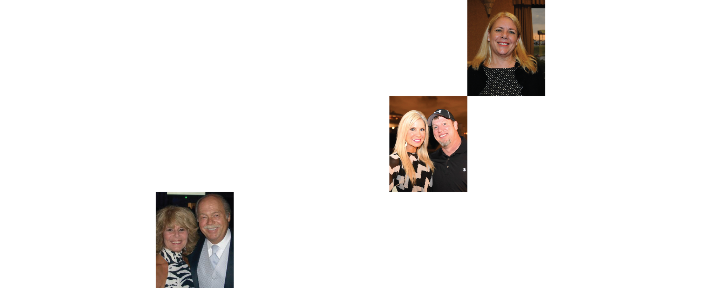
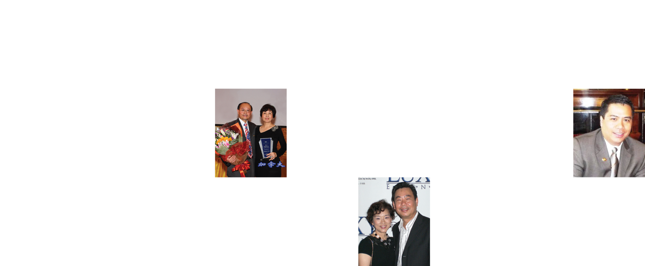






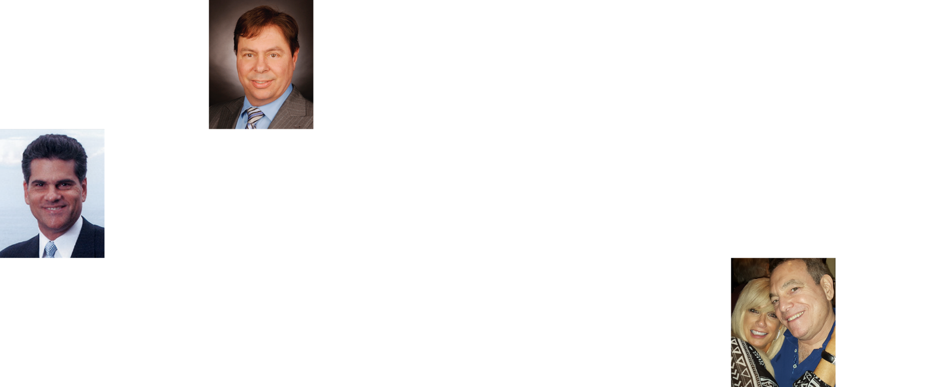

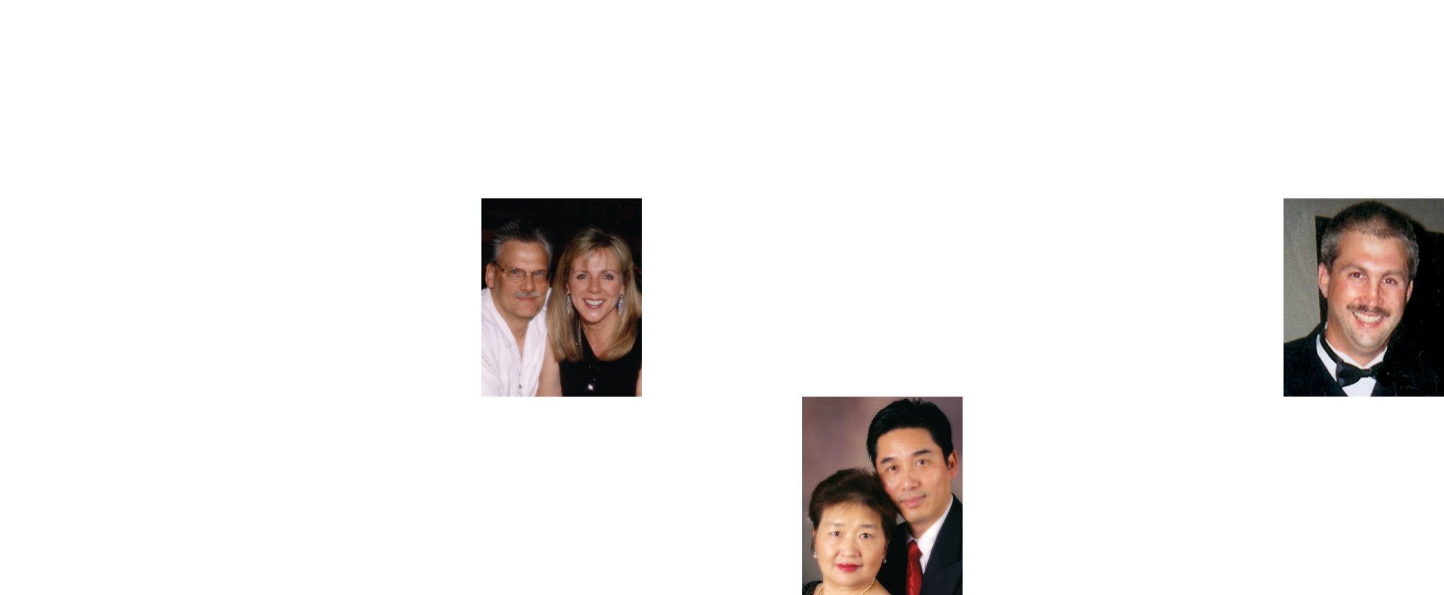



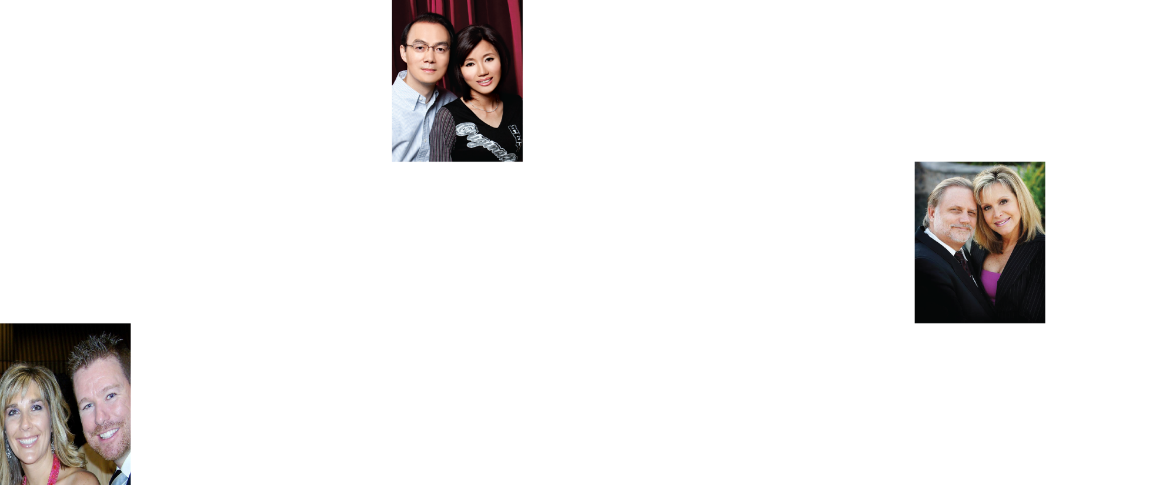
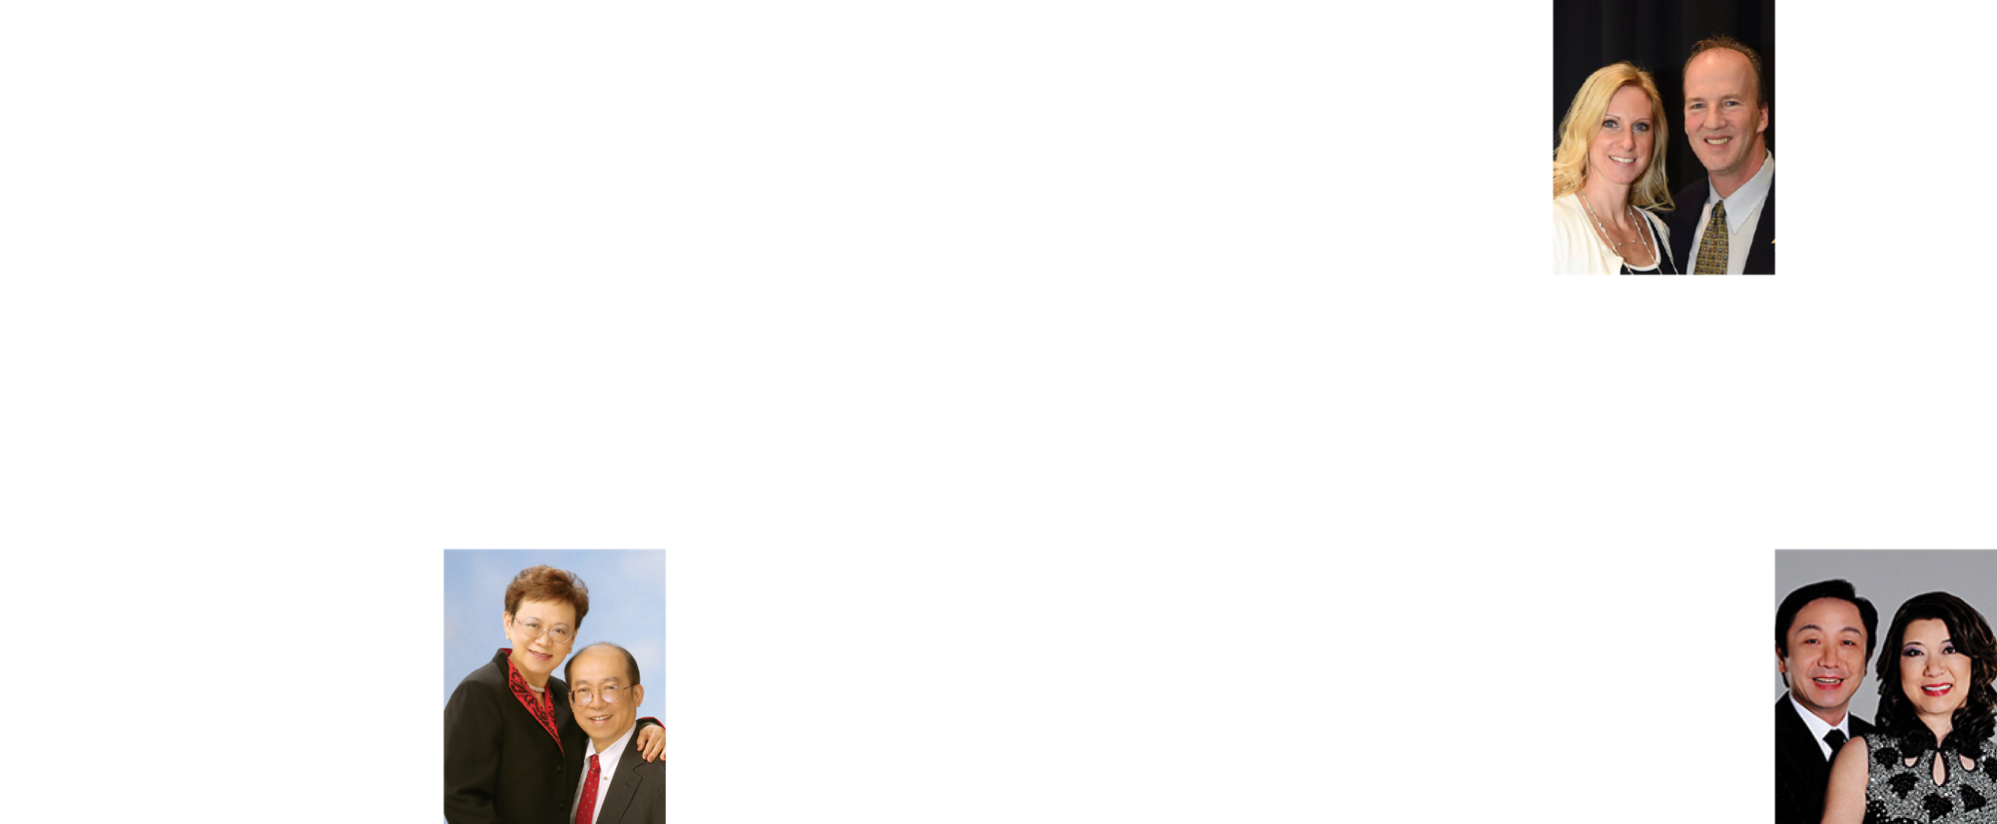
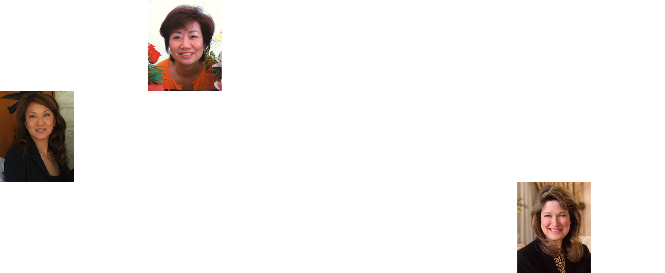


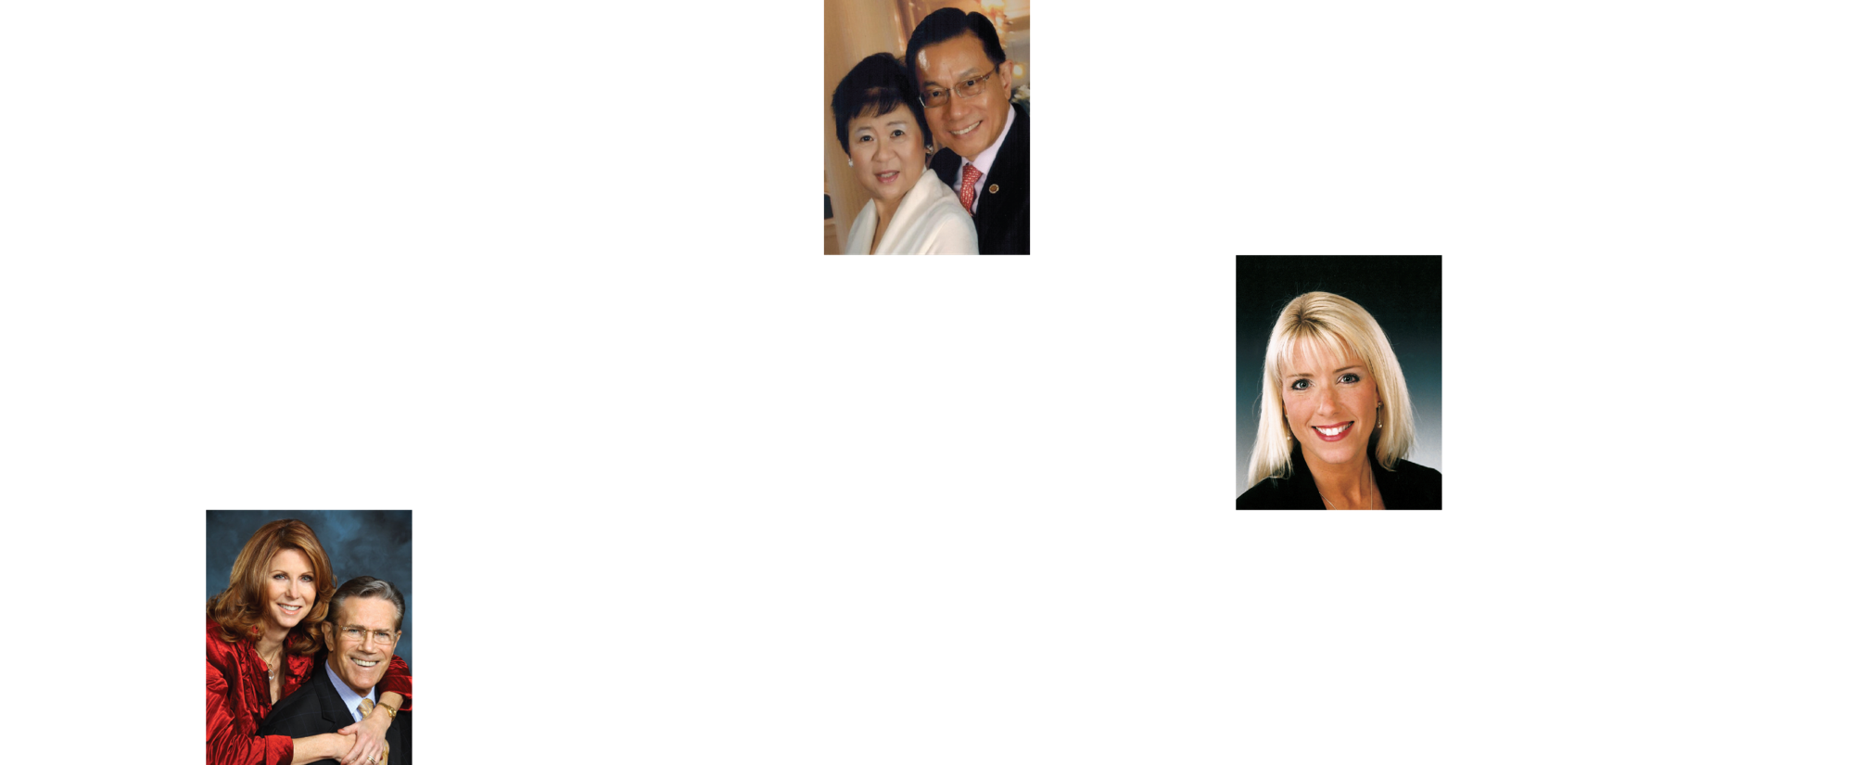
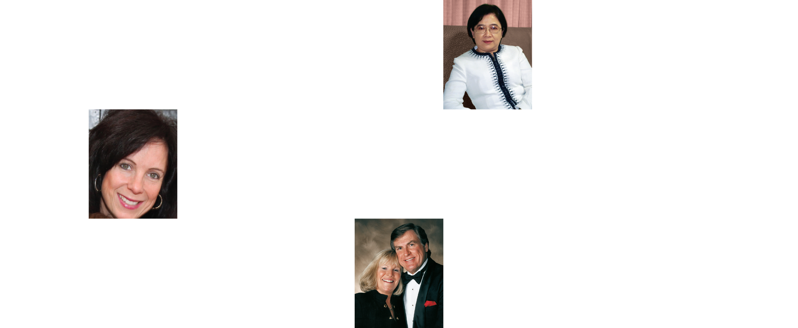



已賺取超過100萬美元的佣金收入
美安集團|SHOP.COM正在改變人們購物的方式；
每個人都可以透過打造自己的經濟達到財務獨立

Slide 29
幸運 幸福
越努力越幸運
越感恩越幸福

Slide 30
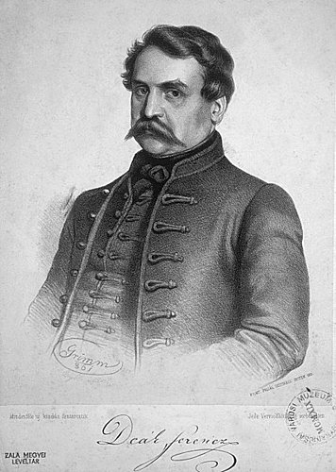
你是你今天所做選擇的總和，而不是過去所做選擇之產物。
——戴艾克‧費倫茨

Slide 31
下一次香港大會門票

Slide 32

祝大家夢想成真!

